Slide 1
Аналитический отчет педагогических достижений за 2013-2014 учебный год
Инструктора физической культуры
Воспитателя высшей категории
МБДОУ №59 «Лакомка» с. Кулешовка
Орловой Н. Н.

Slide 2
Программное обеспечение физкультурно-оздоровительной работы инструктора физкультуры Орловой Н. Н
Н. Н. Ефименко «Театр физического развития и оздоровления детей дошкольного возраста» Линка Пресс 1999г.
Н. Н. Ефименко «Горизонтальный пластический балет» НП «Познание» Таганрог 2005г.
Н. Н. Ефименко «Плантография или о чем говорят отпечатки детских стоп» Таганрог 2005г.
Н. Н. Ефименко «Шея – зто очень серьезно» Таганрог 2001г.
Н. Н. Ефименко « Методика игрового тестирования двигательного развития и здоровья детей в норме и при патологии» Таганрог 2005г.
Н. Н. Ефименко «Физкультурные сказки» Харьков Издательство «Ранок» Веста 2005г.
Под редакцией С. О. Филипповой «Спутник руководителя физического воспитания дошкольного учреждения» Санкт Петербург «Детство-Пресс» 2005г.
Е. Н. Вавилова «Учите бегать, прыгать, лазать, метать» Москва «Просвещение» 1983г.
Е. Н. Вавилова «Развивайте у дошкольников ловкость, силу, выносливость» Москва «Просвещение» 1981г.

Slide 3
Списочный состав детей
№ группы | Список | Девочки | Мальчики
№ 9 средняя | 33 | 16 | 17
№ 7 средняя | 32 | 14 | 18
№ 1 старшая | 32 | 16 | 16
№ 8 старшая | 33 | 15 | 18
№ 6 старшая | 31 | 11 | 20

Slide 4
Диагностика физподготовленности детей в МБДОУ № 59 «Лакомка»
Цель: выявить сформированность двигательных навыков,
уровень развития физических качеств.
Хорошая физическая подготовленность определяется уровнем развития физических качеств, положенных в основу государственного стандарта по физической культуре.

Slide 5
Таблица диагностики физподготовленности детей
 | 7 гр. | 9гр. | 1гр. | 8гр. | 6гр. | Всего | %
Выс. | 6 | 8 | 12 | 15 | 17 | 58 | 37
В. ср. | 16 | 14 | 18 | 11 | 3 | 62 | 39
Ср. | 9 | 10 | 2 | 6 | 9 | 36 | 23
Н. ср. |  | 1 |  |  |  | 1 | 1
Н.
Всего | 31 | 33 | 32 | 32 | 29 | 157 | 100

Slide 6
Результаты освоения программы
Группы | Средняя №7 | Средняя №9 | Старшая №1 | Старшая №8 | Подготовительная №6
Начало года | 55% | 55% | 65% | 60% | 70% | 60%
Конец года | 70% | 75% | 85% | 80% | 85% | 80%
Анализ качества усвоения детьми отдельных подразделов раздела программы позволяет выстроить следующий рейтинговый порядок: наиболее высокие результаты показаны детьми по подразделам – прыжки в длину, бросание и ловля мяча ; несколько ниже результаты по подразделам –бег, метание. Рекомендовать воспитателям в группе и на участке на развитие скоростных – игры с бегом, скоростно-силовых – игры с правилами, силовых – игры на метание -способностей детей.

Slide 7
Инновации в образовательной деятельности
Актуальность внедрения инноваций связана с решением приоритетных задач в сфере образования с целью повышения качества образовательной деятельности в соответствии с образовательными потребностями социума.
Инновационная деятельность в ДОУ регламентируется Федеральными Государственными Требованиями и задачами по областям
Удовлетворение потребности детей в двигательной активности

Slide 8
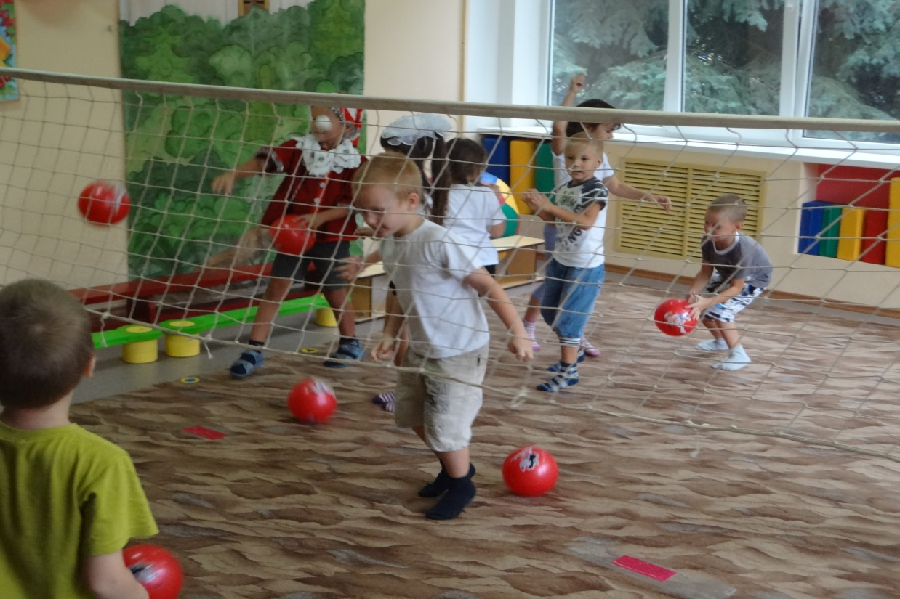
Формирование способности контролировать свои эмоции в движении.

Slide 9
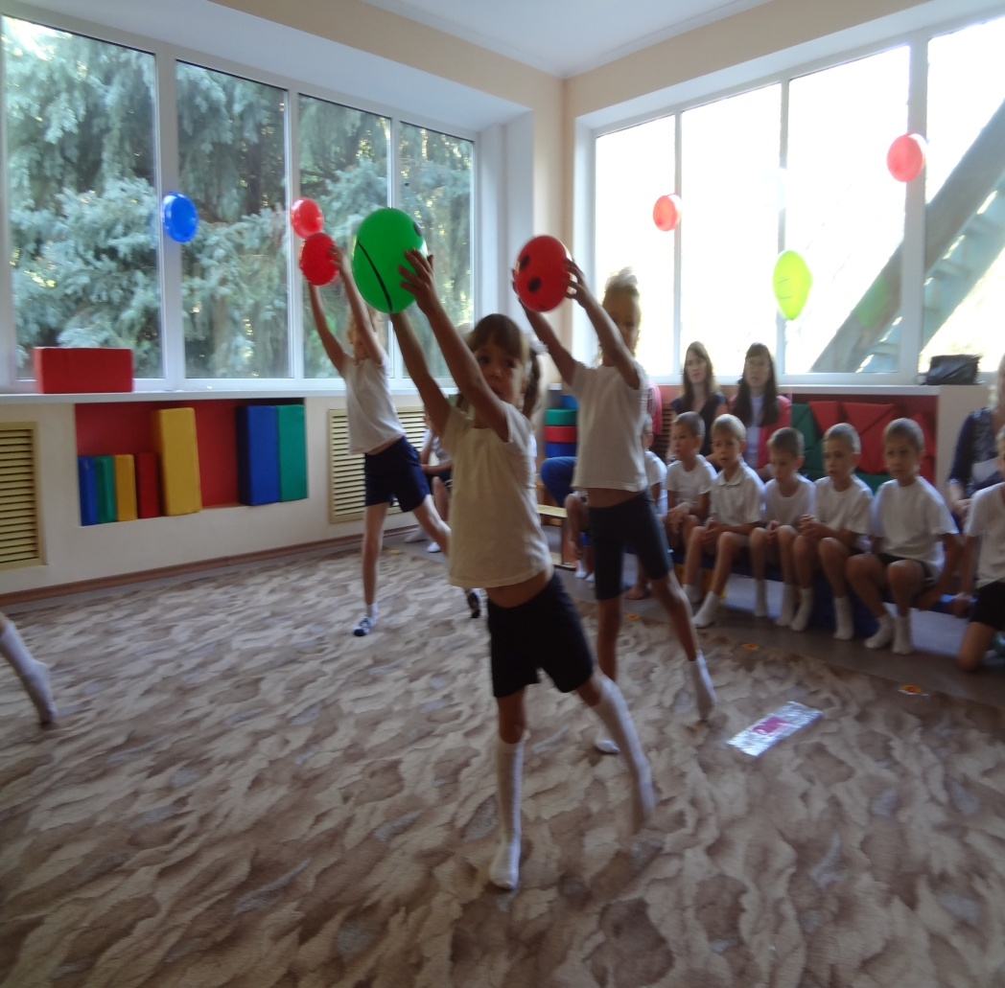
Развитие потребности в творческом самовыражении через
физическую активность

Slide 10
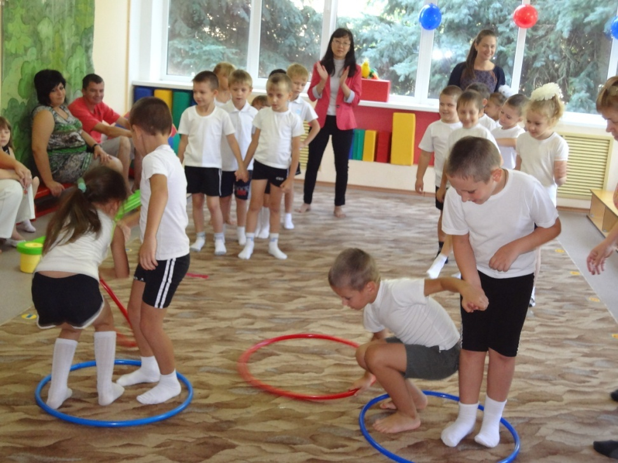
Формирование легкости, красоты исполнения разных видов движения под музыкальное сопровождение

Slide 11
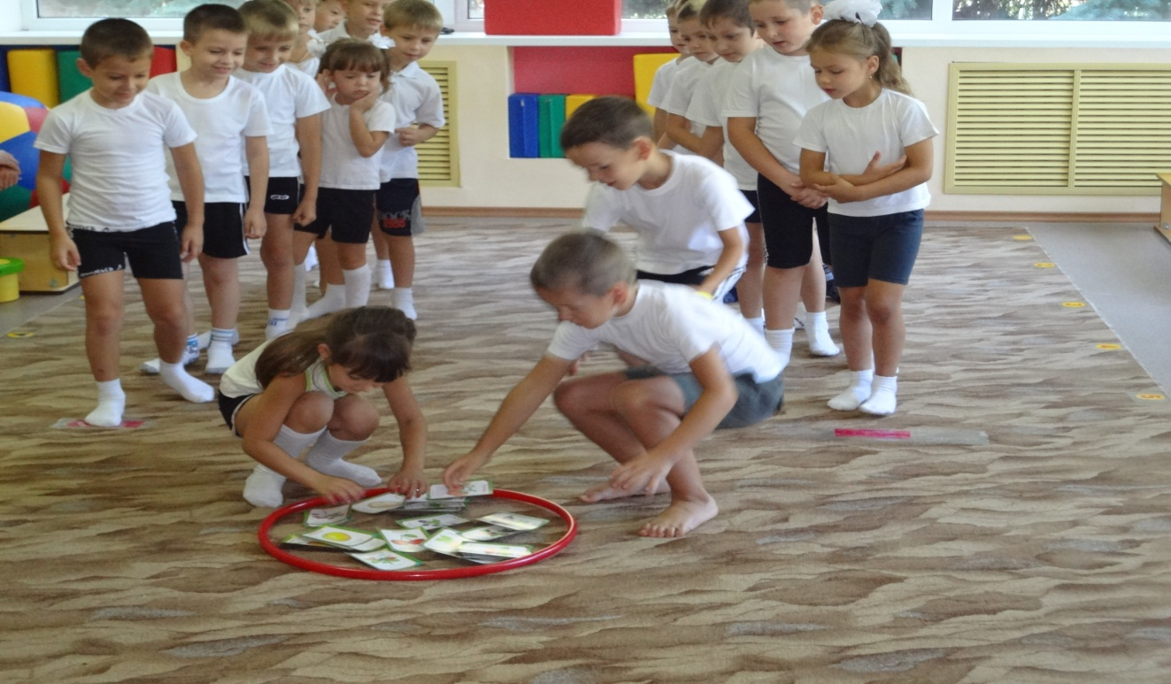
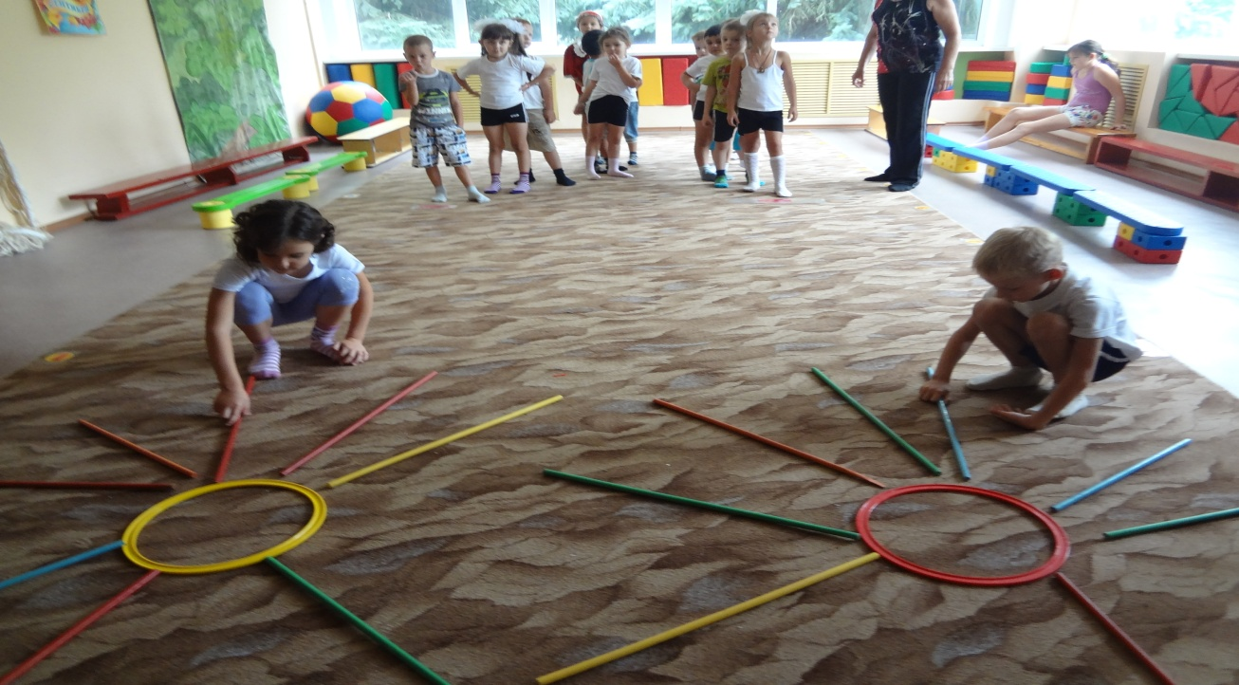
Развитие умения налаживать отношения со сверстниками в совместных видах двигательной деятельности в соответствии с правилами и нормами.

Slide 12
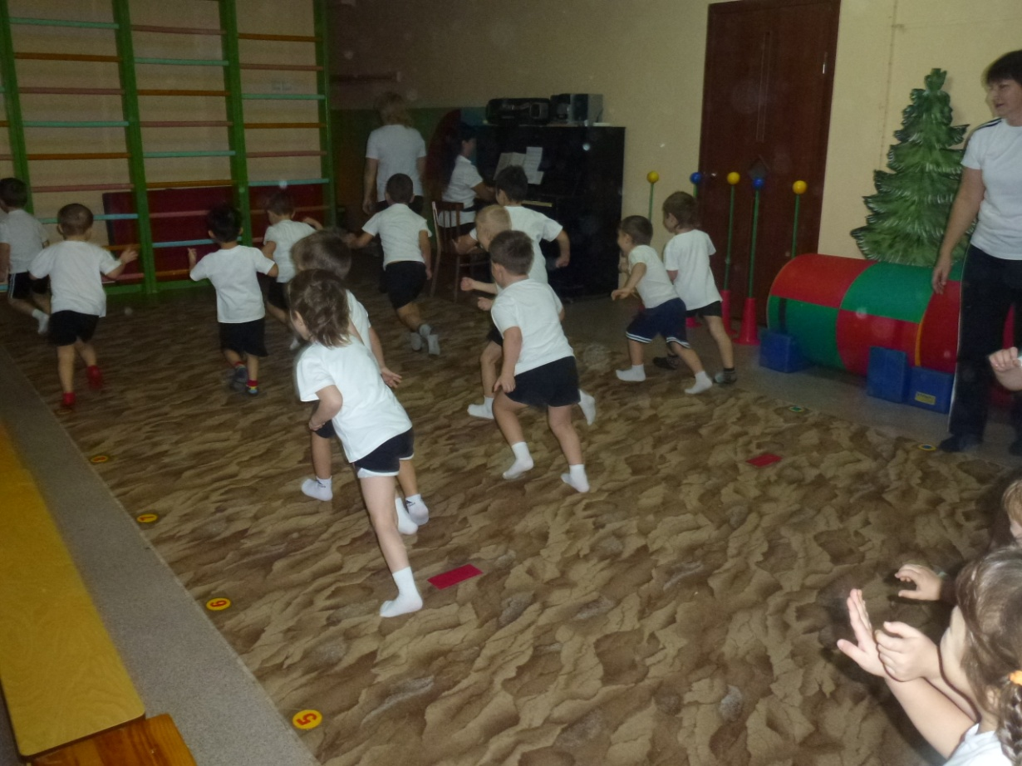
Ознакомление с правилами безопасности в двигательной деятельности

Slide 13
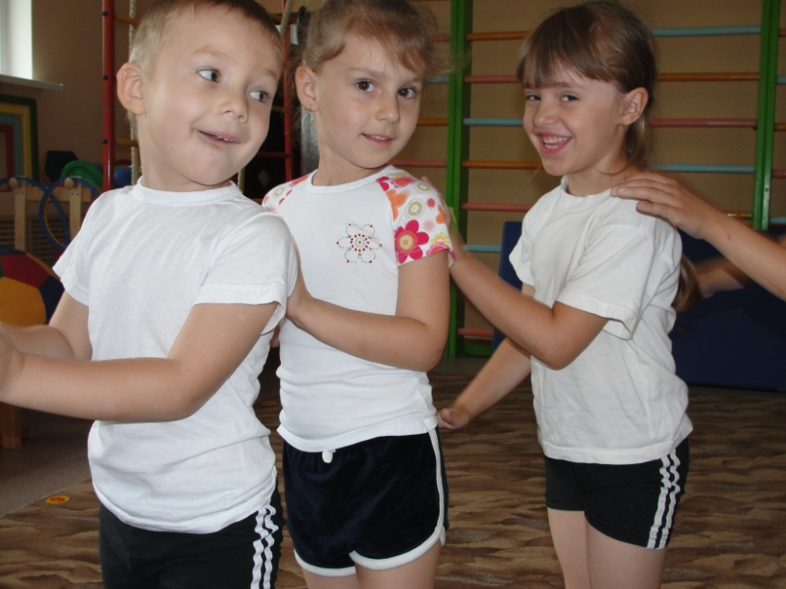
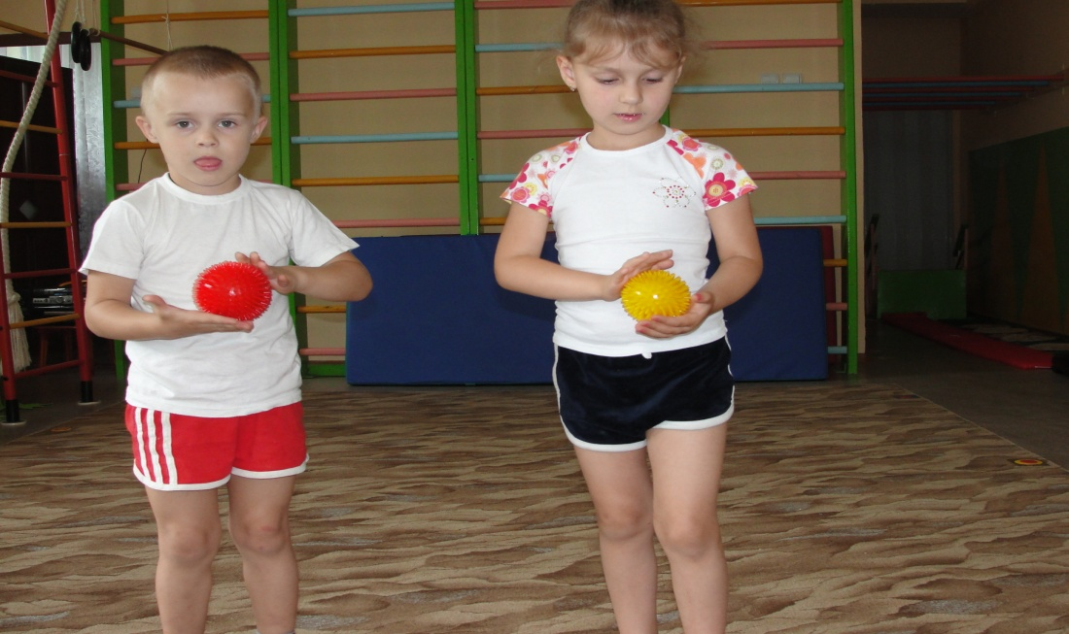
Развитие представлений о культуре здоровья и путях его сохранения

Slide 14
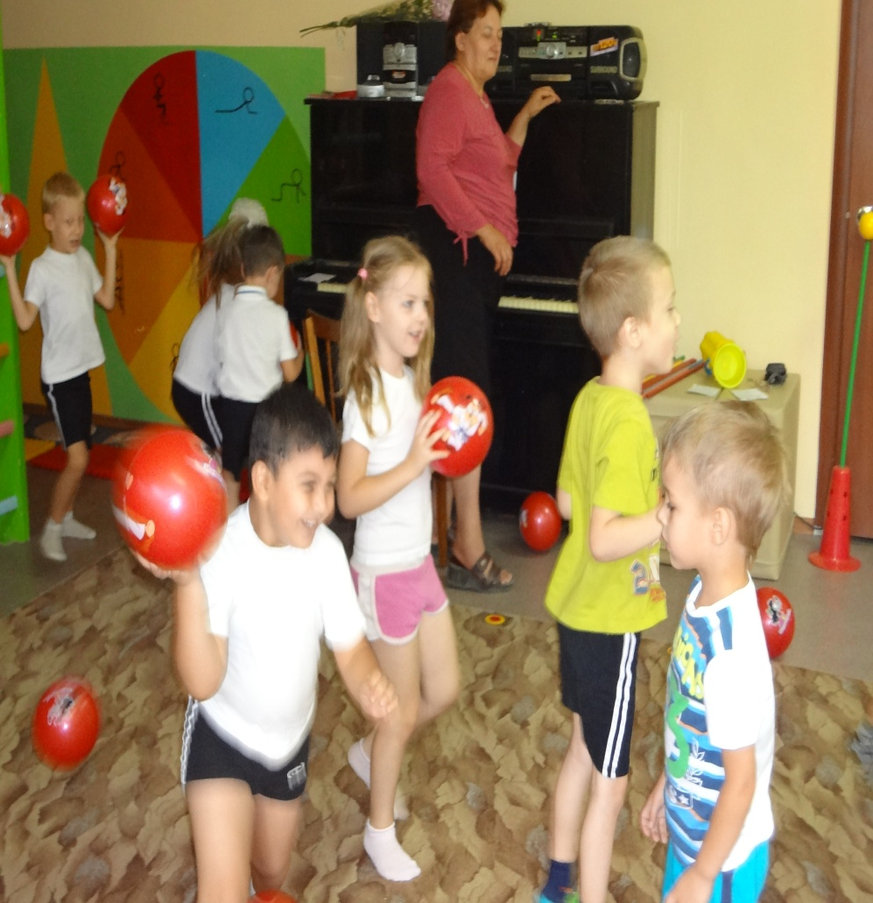
Формирование навыка выполнения правил безопасного использования физоборудования

Slide 15
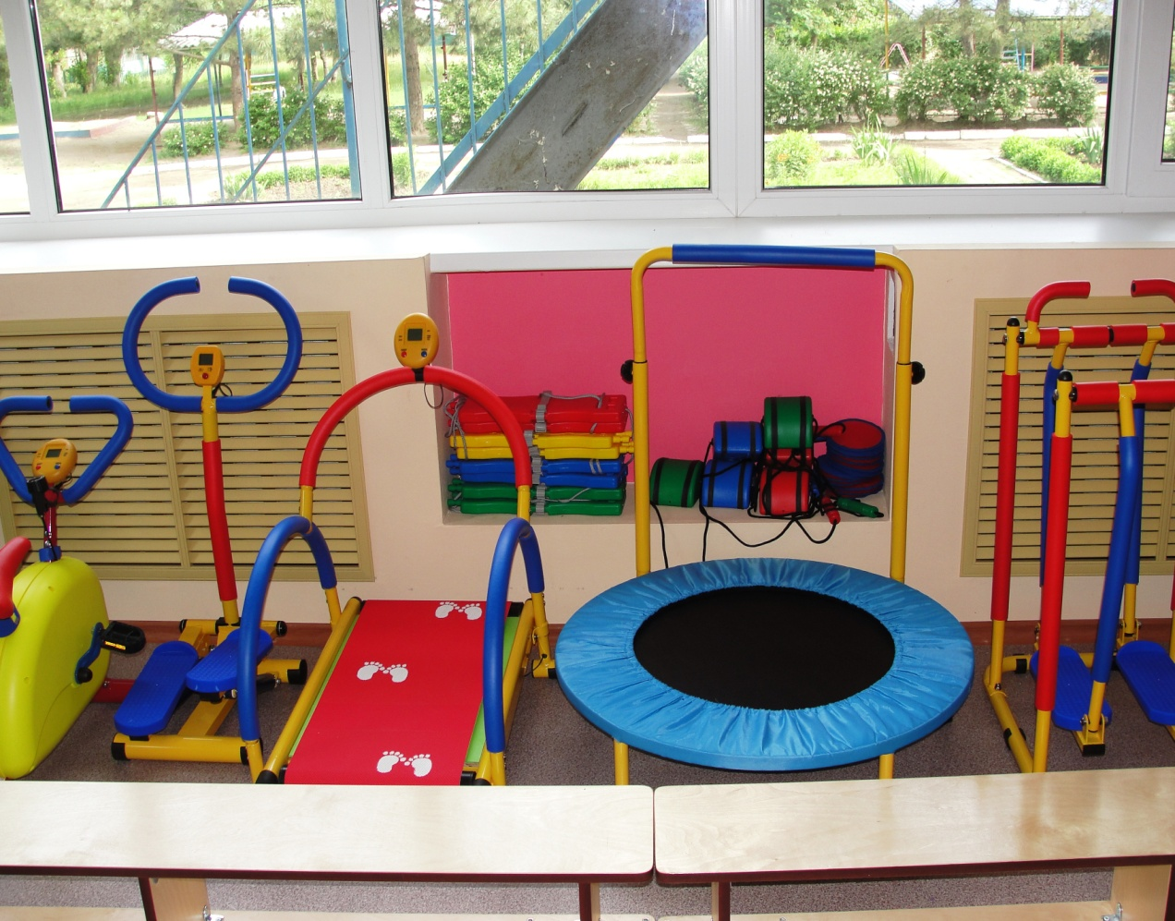
Одной из эффективных и современных форм физкультурно-оздоровительной работы является НОД с использованием тренажеров. Большое значение имеет работа на тренажерах в индивидуальной работе с детьми, имеющими низкий уровень развития двигательных навыков, а также для повышения двигательной активности.

Slide 16
Проектная деятельность
Поставив перед собой цель –
Повышение качества физкультурно - оздоровительной работы, я использовала метод проектирования.
В течение года были разработаны проекты «День здоровья», « Дорожная Азбука», «День Матери», «Наша Армия родная», «Зимние Олимпийские игры.
Были оформлены презентации «Путешествие в Страну Знаний», «День открытых дверей», «Предметно-развивающая среда физкультурного зала»
Творческий проект
«Воспитание у детей дошкольного возраста интереса к двигательной деятельности с использованием физкультурных сказок»

Slide 17
День открытых дверей
Физкультурная сказка «Зарядка для зайчонка»
Орлова Наталья Николаевна
Инструктор по физической культуре
воспитатель высшей категории
Предметно-развивающая среда физкультурного зала
Орлова Наталья Николаевна
Инструктор по физической культуре
воспитатель высшей категории
Путешествие в страну Знаний
Цель: Создать праздничное настроение, помочь плавно перейти от летнего отдыха к учёбе

Slide 18
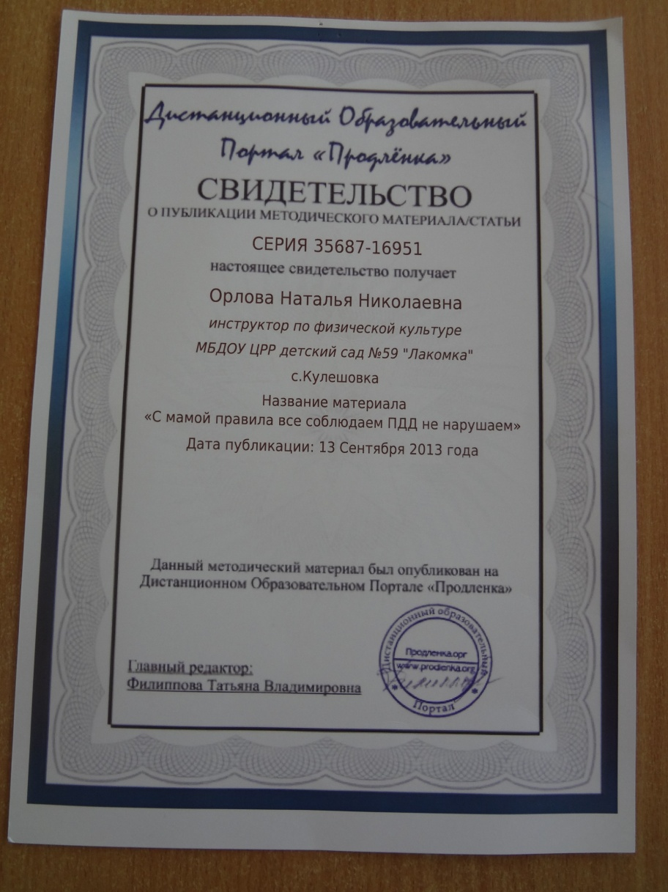
Интересные события

Slide 19
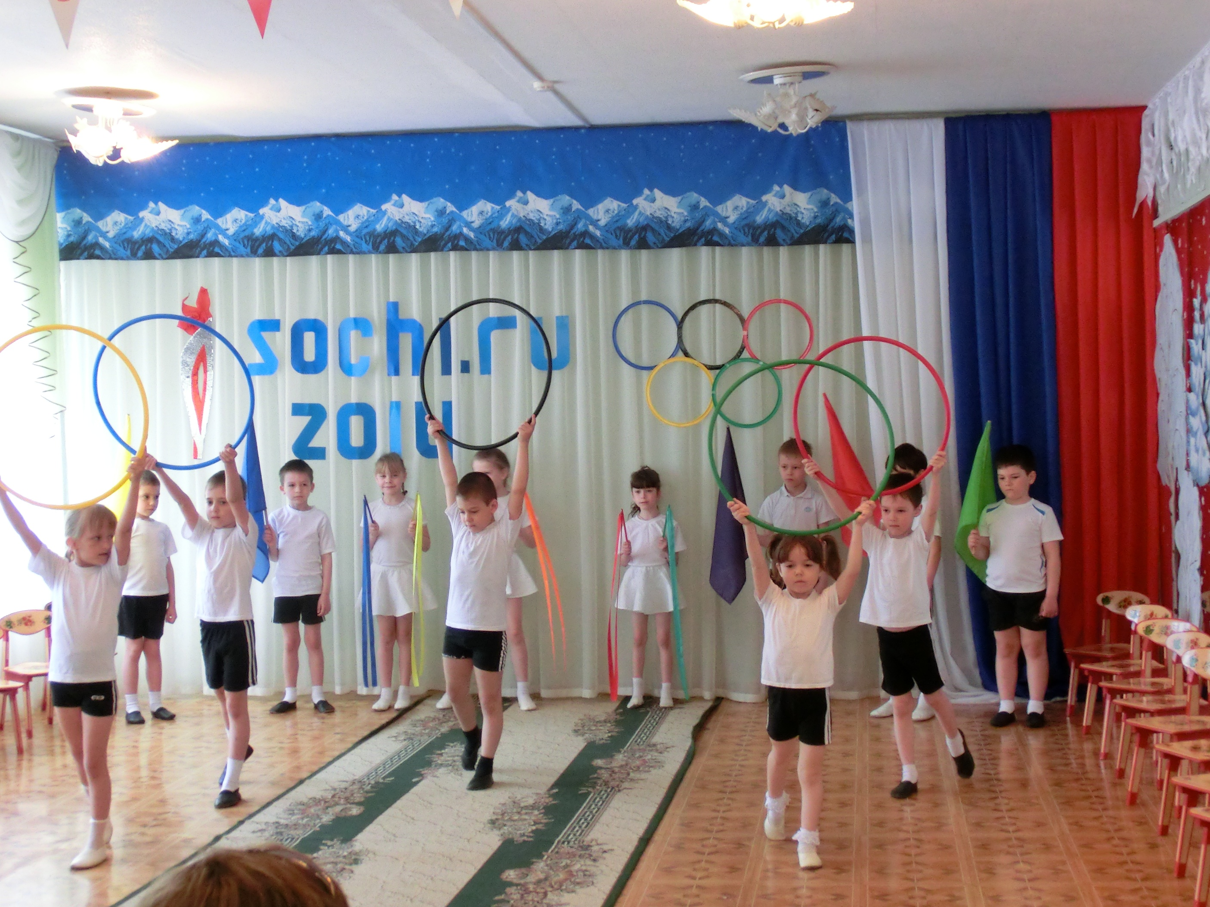
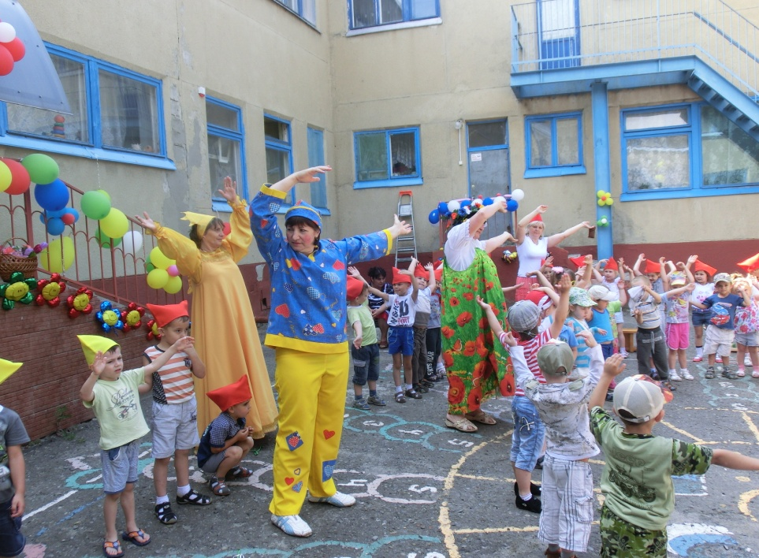

Slide 20
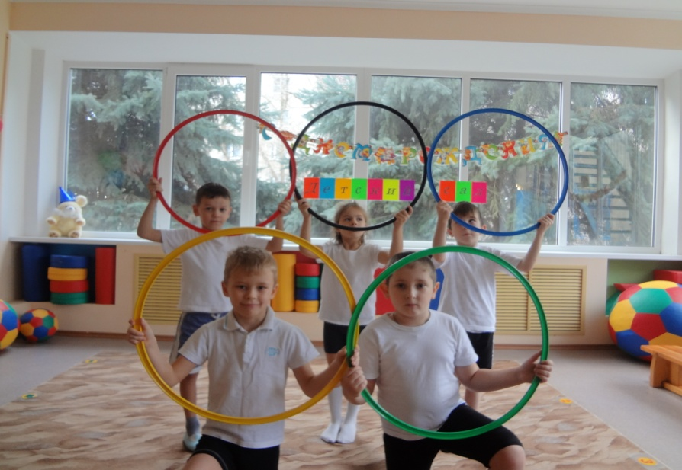
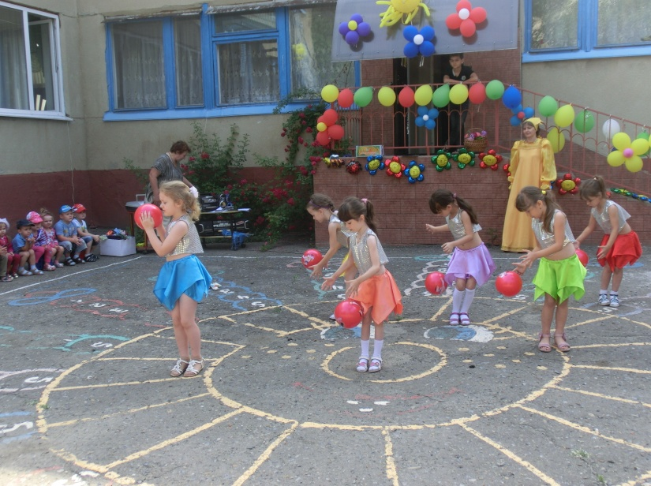
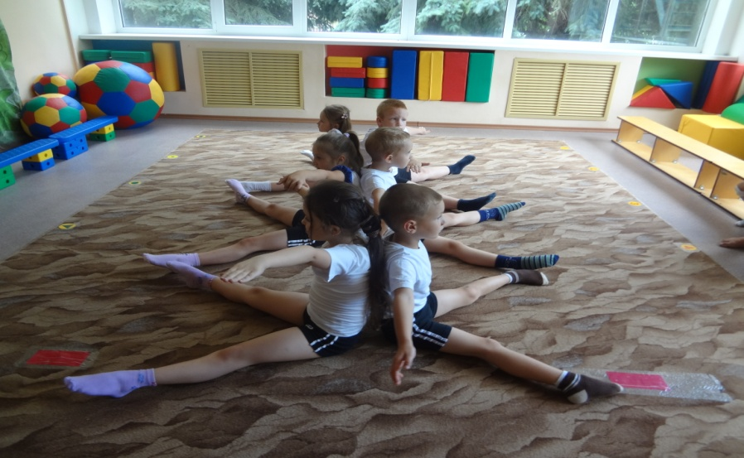
Кружок «Пластик-шоу» ЗАДАЧИ: Создать двигательно-игровые условия, в процессе которых дети могут развивать не только свои физические способности, но и получать необходимые знания об основах устройства Мира. .

Slide 21
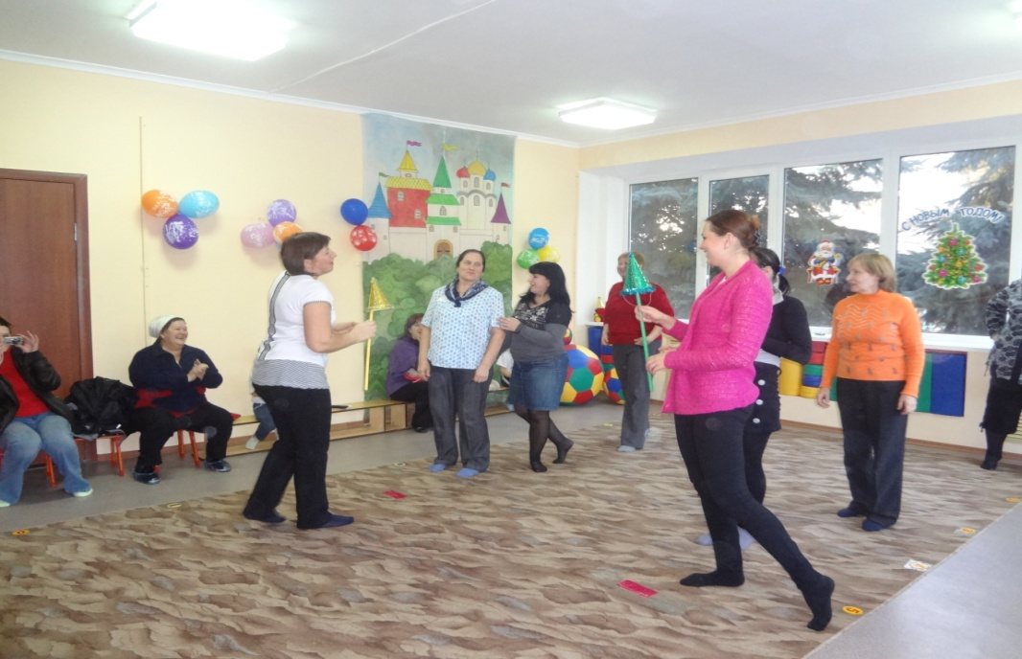
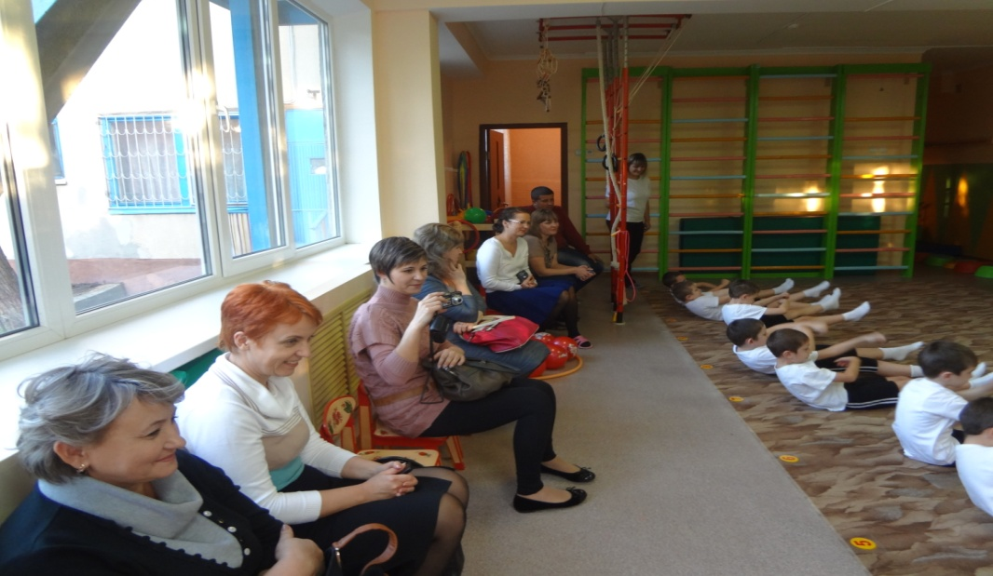
Рр Работа с родителями
Вырастить ребенка сильным, крепким, здоровым – желание родителей и одна из ведущих задач, стоящих перед педагогами образовательного учреждения. Сотрудничество с родителями по проведению физкультурно-оздоровительной работы с детьми и пропаганда здорового образа жизни проходила через открытые мероприятия по физической культуре: посещение физкультурных сказок, посвященных дню Знаний, Дню Матери, участие в них.
В каждой группе в уголке для родителей были размещены статьи «Особенности физического развития детей», «Домашний стадион», консультация «будем красивыми и стройными», советы для родителей «Играйте вместе с детьми»

Slide 22
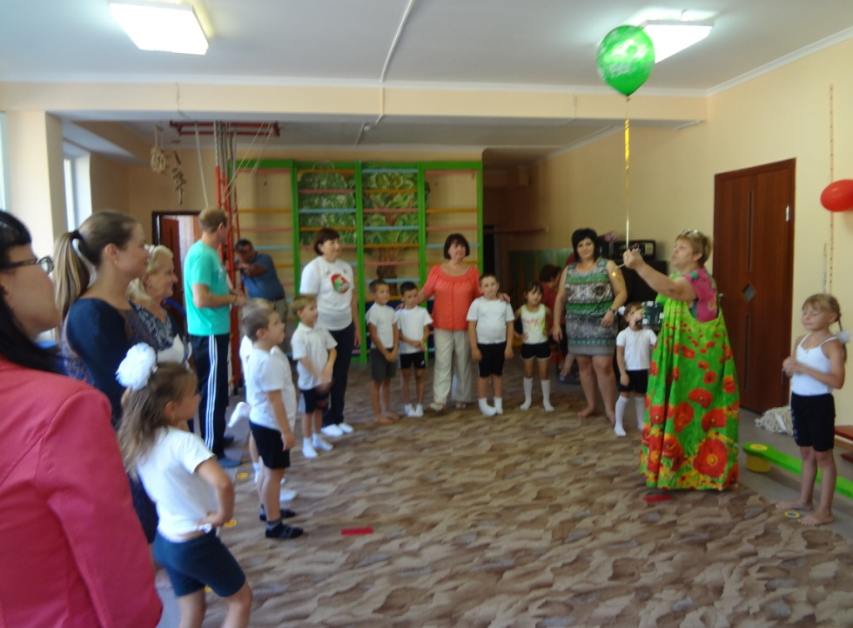
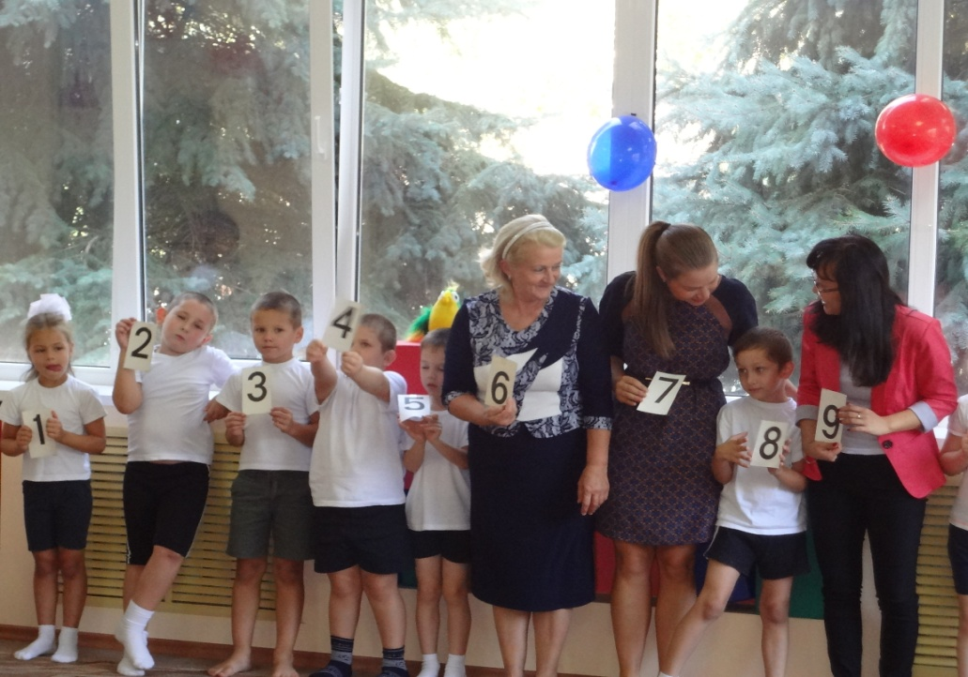
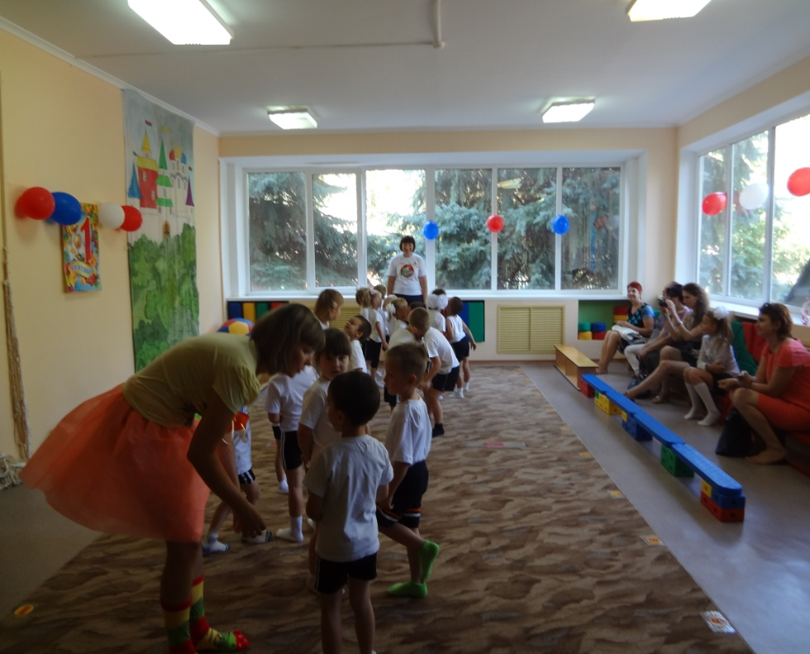
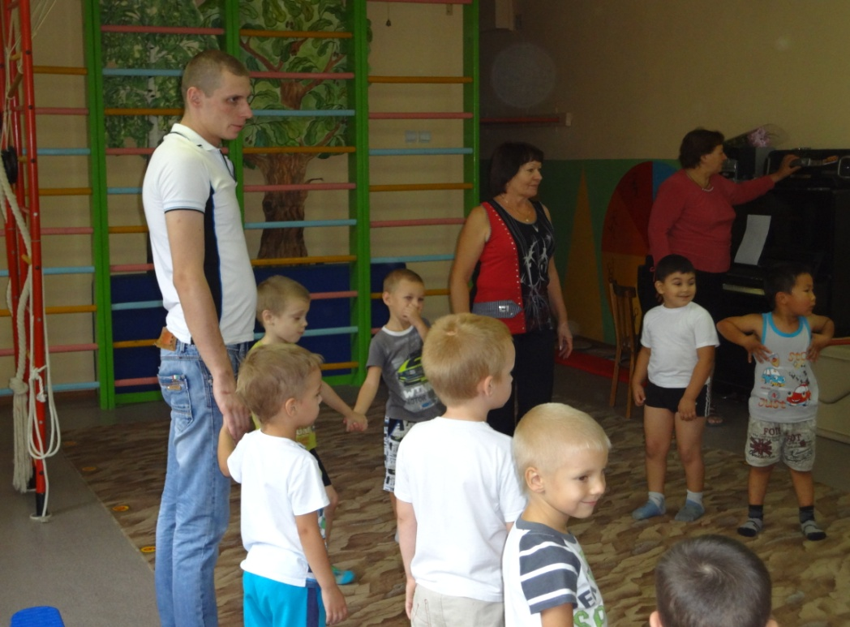

Slide 23
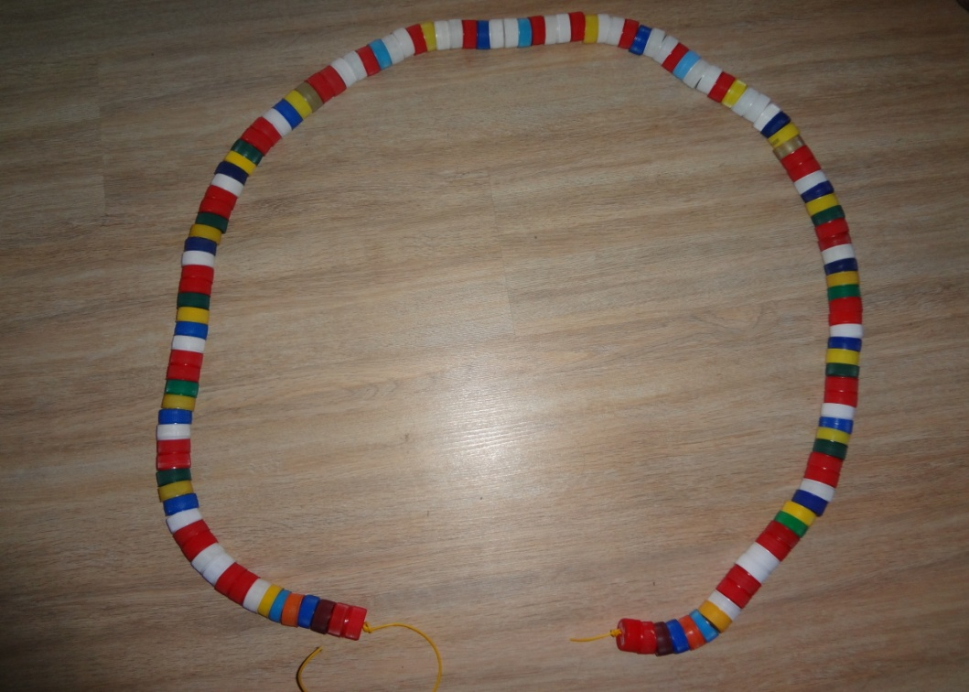
Предметно-развивающая среда физкультурного зала в этом году пополнилась нестандартным оборудованием: массажерами из киндер-сюрпризов, разноцветной длинной веревкой, шнуром из пробок, разноцветными флагами, обручем с нитками для наматывания одновременно всеми детьми.

Slide 24
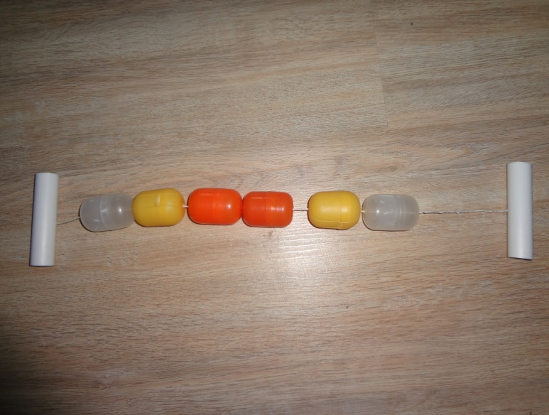

Slide 25
На следующий учебный год я ставлю такие задачи: - Изучить новые программы и методическую литературу, уяснить их особенности и требования по требованиям ФГТ. -Знакомиться с новыми педагогическими технологиями через предметные издания и Интернет. -Использовать компьютерное оборудование:
как средство для создания информационно-методических материалов и документов (планов, конспектов, методических разработок);
как средство обеспечения наглядности (презентации, видеоролики, видеофильмы);
как средство поиска информации (текстовой, видео- и аудио);
как средство хранения информации (базы данных, методические разработки и коллекции, фото- и видеоархивы,);
как средство коммуникации (сайт, электронная почта, форумы, чаты).

